Slide 1
eInclusion – przeciwdziałanie wykluczeniu cyfrowemu – od pomysłu do realizacji
Działanie 8.3 PO Innowacyjna Gospodarka

Slide 2

Działanie 8.3 PO IG
Przeciwdziałanie wykluczeniu cyfrowemu – eInclusion

Slide 3

UMIEJSCOWIENIE DZIAŁANIA 8.3 W POIG
PRIORYTET VIII
Społeczeństwo informacyjne – zwiększanie innowacyjności gospodarki
Dz. 8.1 - Wspieranie działalności gospodarczej w dziedzinie gospodarki elektronicznej
Dz. 8.3. Przeciwdziałanie wykluczeniu cyfrowemu – eInclusion
Dz. 8.2 - Wspieranie wdrażania elektronicznego biznesu B2B
Dz. 8.4. Zapewnienie dostępu do Internetu na etapie „ostatniej mili”

Slide 4
SYNERGIA PRIORYTETÓW VII - VIII
VII
Działania ogólnokrajowe – budowa elektronicznej administracji
- Rozwój e-usług dla obywateli
- Poprawa bezpieczeństwa rejestrów państwowych
- Poprawa dostępu do danych
- Rozwój systemów udostępniania informacji publicznej
Optymalizacja funkcjonowania administracji publicznej
VIII
Działania w skali lokalnej:
- Rozwój gospodarki elektronicznej
- Przeciwdziałanie wykluczeniu cyfrowemu
Rozszerzenie dostępności usług cyfrowych dla obywateli
Budowa Społeczeństwa Informacyjnego

Slide 5

DZIAŁANIE 8.3
Cel działania:
Zapewnienie dostępu do Internetu dla osób zagrożonych wykluczeniem cyfrowym z powodu trudnej sytuacji materialnej lub niepełnosprawności.
Opis działania:
finansowanie dostępu do Internetu oraz niezbędnych szkoleń osobom o niskich dochodach, które są zagrożone wykluczeniem cyfrowym
  min. 30 gospodarstw domowych uzyska dostęp do Internetu

Slide 6
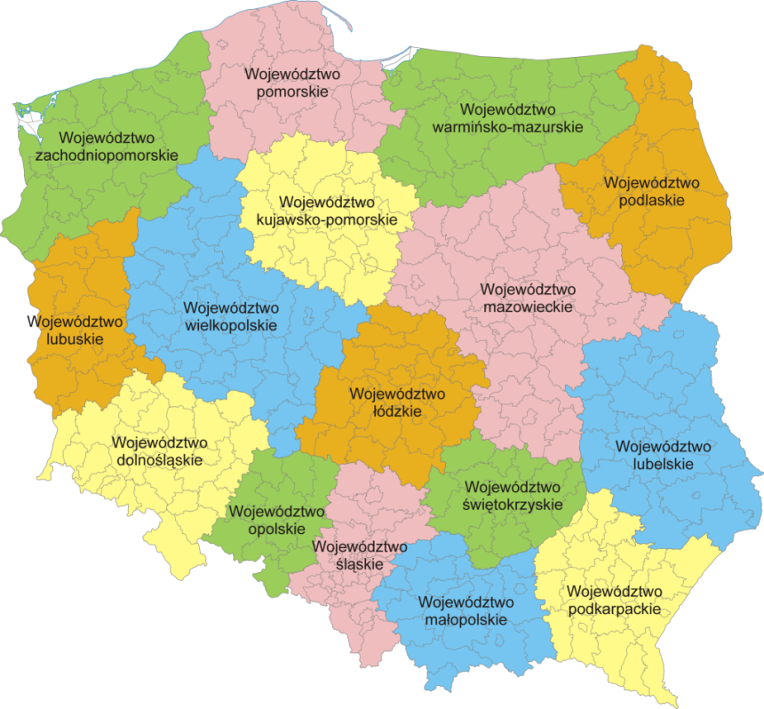
BENEFICJENCI DZIAŁANIA 8.3
Jednostki samorządu terytorialnego (JST)
Konsorcja JST
Konsorcja JST z organizacjami pozarządowymi
Źródło: www.berlin.polemb.net

Slide 7


GRUPY DOCELOWE
gospodarstwa domowe
  kryterium dochodowe
    system pomocy społecznej
    system świadczeń rodzinnych
dzieci i młodzież ucząca się
  rodziny w trudnej sytuacji materialnej i społecznej
  kryterium dochodowe
osoby niepełnosprawne
  kryterium: stopień niepełnosprawności

Slide 8


GRUPY DOCELOWE
rodziny zastępcze
jednostki podległe beneficjentowi
biblioteki publiczne
instytucje kultury
szkoły
publiczne placówki opiekuńczo-wychowawcze
publiczne domy pomocy społecznej
kryterium: w ramach działań koordynacyjnych
prowadzonych przez beneficjenta

Slide 9
INSTYTUCJE ZANGAŻOWANE W DZIAŁANIE 8.3
Zarządzająca
Departament Zarządzania Programami Konkurencyjności i Innowacyjności
www.mrr.gov.pl
Pośrednicząca
Departament Społeczeństwa Informacyjnego
www.mswia.gov.pl
Wdrażająca
Ministerstwo Rozwoju Regionalnego (MRR)
Władza Wdrażająca Programy Europejskie (WWPE)
Zespół ds. Informatyzacji
www.wwpe.gov.pl
Ministerstwo Spraw Wewnętrznych i Administracji (MSWiA)

Slide 10

KWALIFIKUJĄCE SIĘ PROJEKTY
Projekty realizowane na terenie Polski
Zakończenie realizacji wszystkich projektów (łącznie z finansowym rozliczeniem) max. do 31 grudnia 2015 r.
  szczegółowe terminy realizacji projektu zawarte w umowie o dofinansowanie.
Pokrycie kosztów dostępu do usługi Internetu to max. 3 lata.
Trwałość rezultatów projektu to 5 lat
  od daty rzeczowego i finansowego zakończenia realizacji projektu,
  projekt nie może podlegać znaczącej modyfikacji.

Slide 11



PRZYKŁADOWE PROJEKTY
koszty dostępu do Internetu (max. przez okres 3 lat), w tym:
    dostarczenie, instalacja, serwisowanie sprzętu komputerowego
    i/lub oprogramowania
    obsługa komputera
    korzystanie z Internetu
    dofinansowanie kosztów operacyjnych oraz kosztów zatrudnienia i szkolenia pracowników, odpowiedzialnych za realizację działania
    promocja projektu.
szkolenia dla grup docelowych projektu

Slide 12



PRZYKŁADOWE PROJEKTY
    koszty działań koordynacyjnych zmniejszających problem wykluczenia cyfrowego, np. wyposażenie w sprzęt komputerowy i utrzymanie dostępu do Internetu w jednostkach podległych beneficjentowi, takie jak:
    biblioteki publiczne
    publiczne instytucje kultury
    szkoły
    publiczne placówki opiekuńczo-wychowawcze
    publiczne domy pomocy społecznej

Slide 13

DOSTĘPNA WIELKOŚĆ DOFINANSOWANIA
Kwota środków w ramach II rundy aplikacyjnej = 178 229 658,73 PLN*
* do przeliczenia alokacji na PLN przyjęto kurs EUR z dnia 29.06.2010 r. tj. 1 EUR = 4,1603 PLN

Slide 14
DOSTĘPNA WIELKOŚĆ DOFINANSOWANIA
Forma dofinansowania:
  zaliczka
  refundacja

Slide 15


ZAKAZ PODWÓJNEGO FINANSOWANIA
całkowite lub częściowe zrefundowanie wydatku dwa razy ze środków publicznych - wspólnotowych lub krajowych.
Przykład:
  zrefundowanie tego samego wydatku w ramach dwóch różnych projektów współfinansowanych ze środków funduszy strukturalnych

Slide 16

CROSS-FINANCING
  Pozwala w projekcie finansowanym z PO IG (ze środków EFRR), zrealizować działania miękkie kwalifikujące się z EFS, które nie znajdują się w katalogu kosztów kwalifikowalnych EFRR.
  Korzystanie z cross financing →
    zaznaczone we wniosku o dofinansowanie
  Maksymalna wielkość cross-financing
    = 10% wydatków kwalifikujących się w ramach
    projektu.
  Dofinansowaniem objęte są koszty uczestnictwa w niezbędnych szkoleniach wykorzystywanych wyłącznie w celu realizacji projektu:
    szkolenia dla beneficjentów i grup docelowych.

Slide 17
WYDATKI KWALIFIKOWALNE
Katalog wydatków kwalifikowalnych:
  Wytyczne w zakresie wydatków kwalifikowalnych w ramach Programu Operacyjnego Innowacyjna Gospodarka, 2007-2013
  www.mrr.gov.pl / Obowiązujące wytyczne MRR

Slide 18
Okres kwalifikowalności wydatków
    rozpoczyna się z dniem 1 stycznia 2007 r.
    w Umowie o dofinansowanie jest określona data początkowa i końcowa kwalifikowalności wydatków dla projektu,
    data końcowa projektu może zostać zmieniona, tzn. wydłużona na pisemny wniosek Beneficjenta → aneks do umowy.
Okres kwalifikowalności projektu nie może wykroczyć poza 31 grudnia 2015 r.

Slide 19

ISTOTNE DOKUMENTY KONKURSOWE
Program Operacyjny Innowacyjna Gospodarka
Szczegółowy opis priorytetów Programu Operacyjnego Innowacyjna Gospodarka, 2007-2013
Przewodnik po kryteriach wyboru finansowanych operacji
Regulamin przeprowadzania konkursu
Instrukcja wypełniania wniosku o dofinansowanie
wytyczne MRR

Slide 20

Wytyczne w zakresie
  trybu dokonywania płatności i rozliczeń,
  informacji i promocji,
  procedury odwoławczej dla wszystkich programów
  operacyjnych,
  wyboru projektów w trybie konkursowym;
  Sprawozdawczości,
  wybranych zagadnień związanych z przygotowaniem projektów inwestycyjnych, w tym projektów generujących dochód,
  kwalifikowania wydatków w ramach PO IG, 2007-2013,
  procesu kontroli dla Instytucji Pośredniczących i Wdrażających dla PO IG,
  2007-2013.

Slide 21
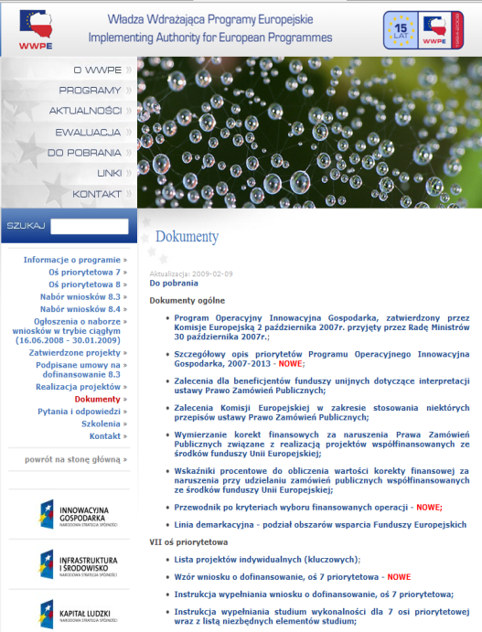
PRZYDATNE LINKI
www.wwpe.gov.pl
www.poig.gov.pl
www.mswia.gov.pl
www.mrr.gov.pl

Slide 22

Władza Wdrażająca Programy Europejskie
Zespół ds. Informatyzacji poig@wwpe.gov.pl poig-pytania@wwpe.gov.pl www.wwpe.gov.pl

Slide 23

Dziękujemy za uwagę

